Slide 1

Губернаторский проект «Формирование управленческих кадров из числа педагогов-мужчин»
Министерство образования и науки Республики Тыва

Slide 2
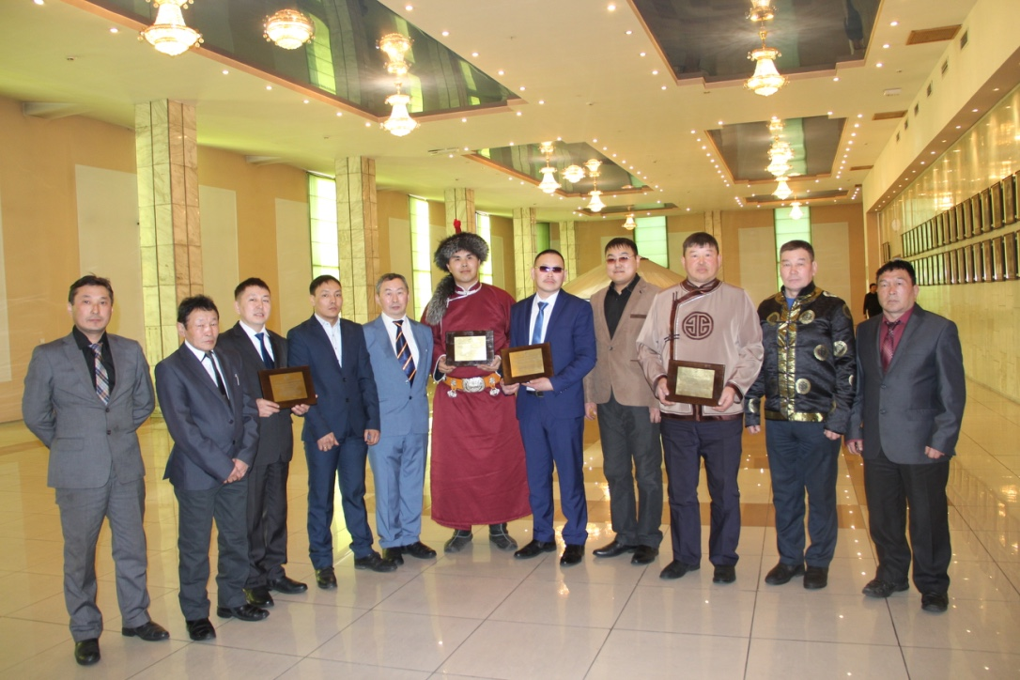
Грант Главы Правительства Республики Тыва «Лучший коллектив педагогов-мужчин в сфере образования и воспитания – 2016»

Slide 3
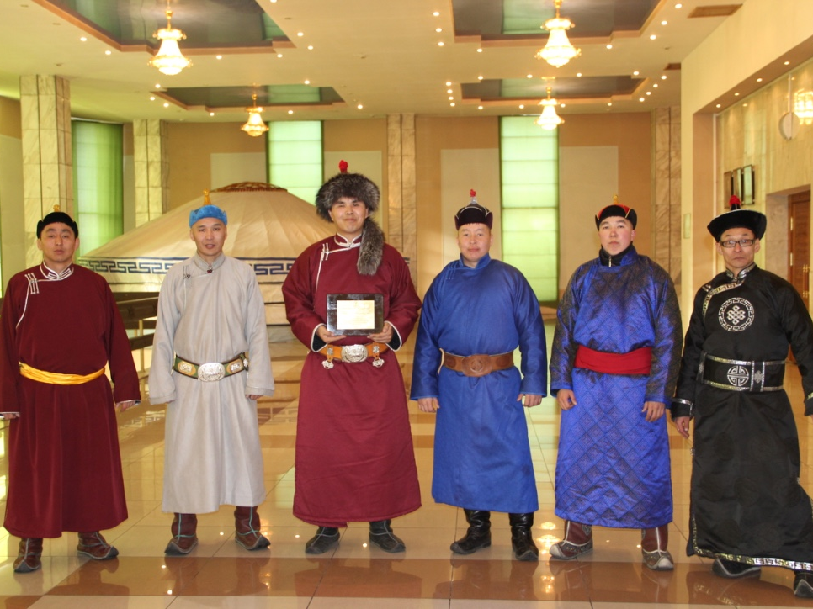
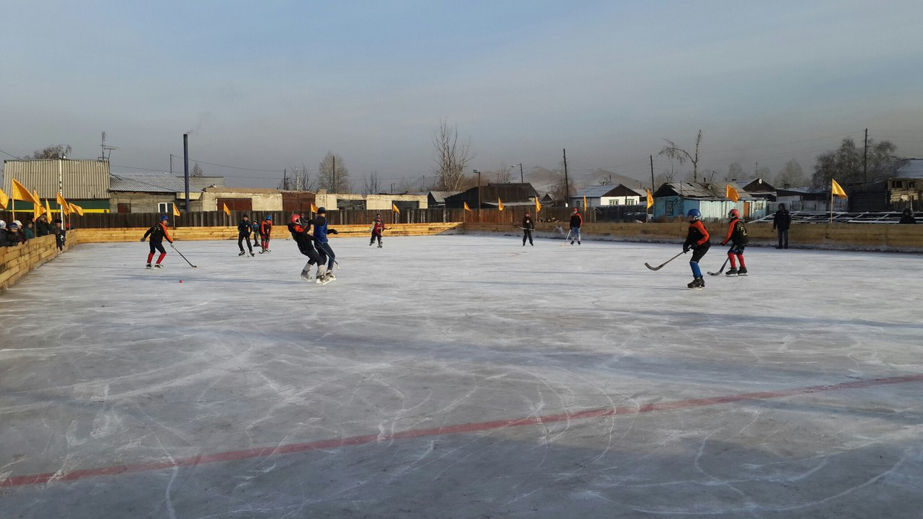
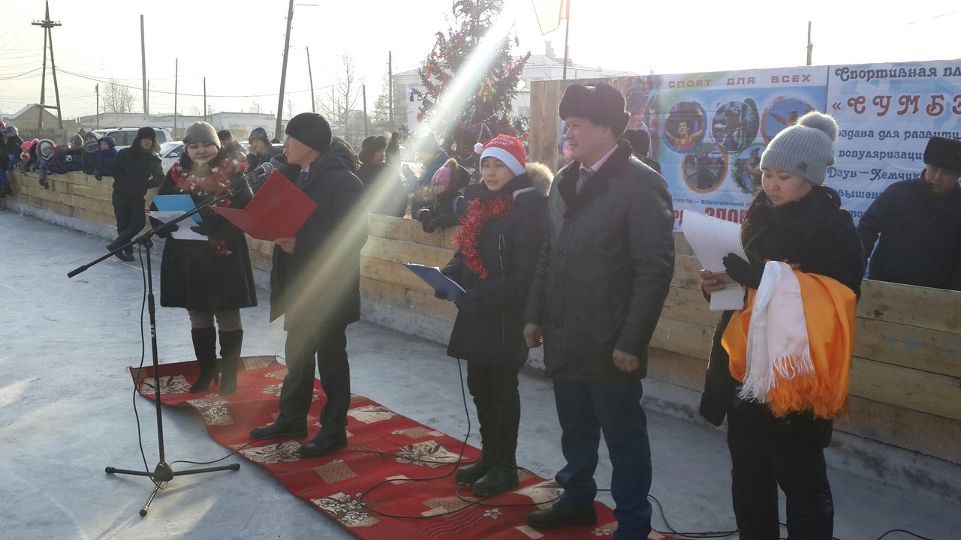
МБОУ СОШ №1 г.Чадана Дзун-Хемчикского кожууна
В школе реализуется проект «Мы сами строим себе жизнь»
открытая хоккейная площадка
Победитель конкурса «Лучший педагог мужчина образовательного учреждения 2016г», лауреаты конкурса «100 лучших школ России» (2015 г.) Призеры Республиканских конкурсов «Город мастеров», «Удивительный камень»

Slide 4
Всего в проект вовлечены 1047 педагогов-мужчин в качестве наставников.
За всеми несовершеннолетними, находящимися в «группе риска», закреплены наставники. Мероприятия проекта направлены на профилактику правонарушений среди детей и подростков, положительно влияют на снижение детской преступности. Совместно с детьми мужчины наставники реализуют социальные проекты.

Slide 5
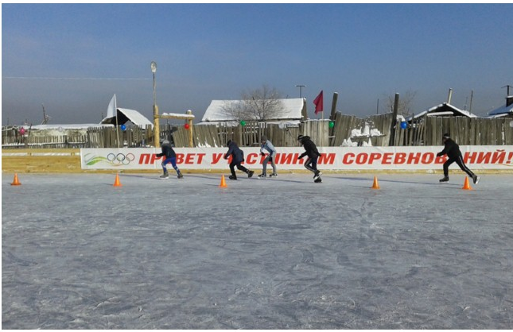
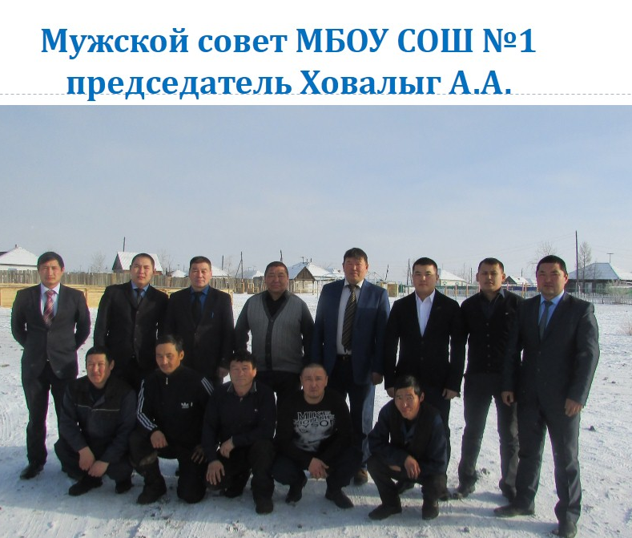
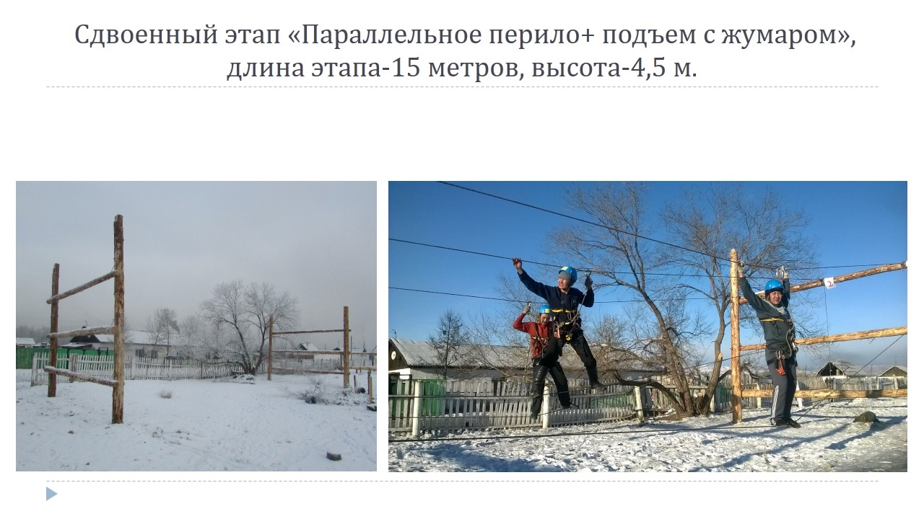
Призеры Всероссийских массовых соревнований «Русский азимут», «Президентские спортивные игры в РТ», дипломанты конкурса «Лучший совет отцов»
МБОУ СОШ №1 с. Кызыл-Мажалык Барун-Хемчикского кожууна
В школе реализуется проект «Доступный спорт»

Slide 6
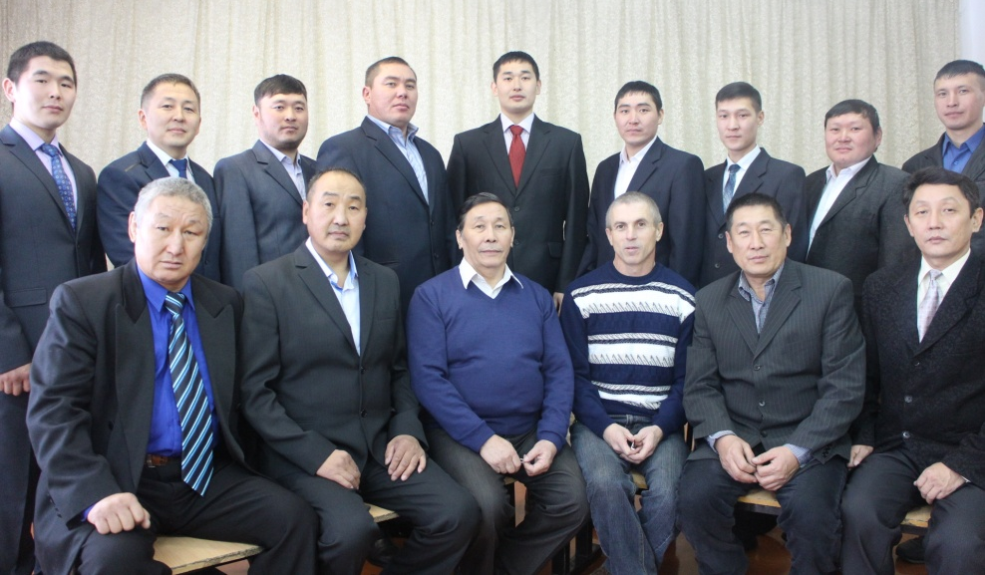
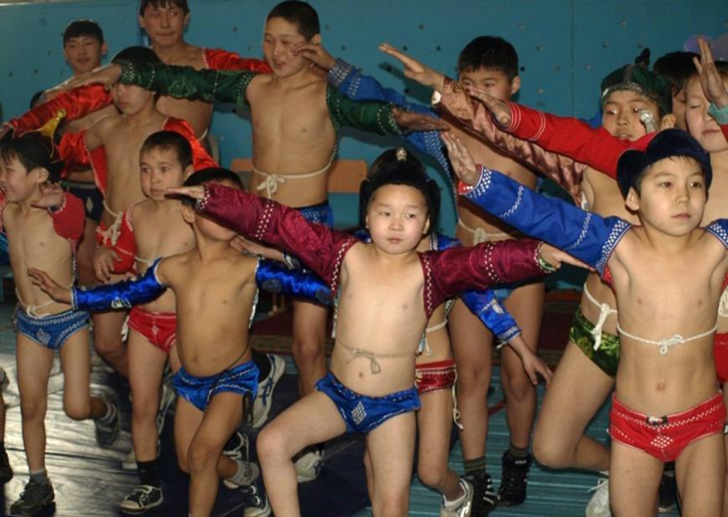
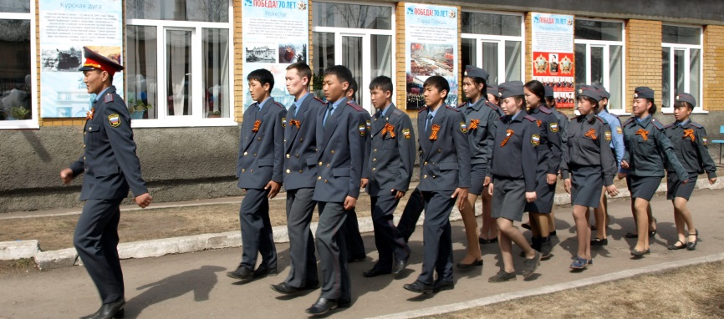
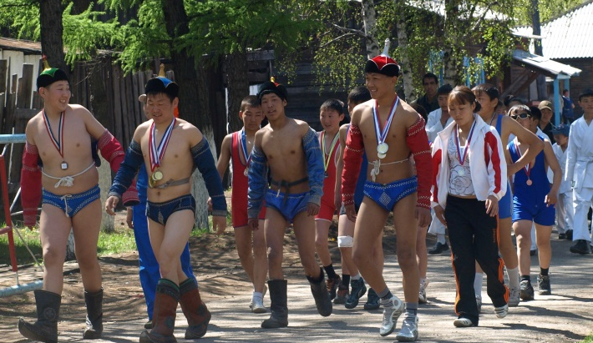
МБОУ СОШ №2 г. Турана Пий-Хемского кожууна
В школе реализуется проект
«Эрнин эрези»

Slide 7
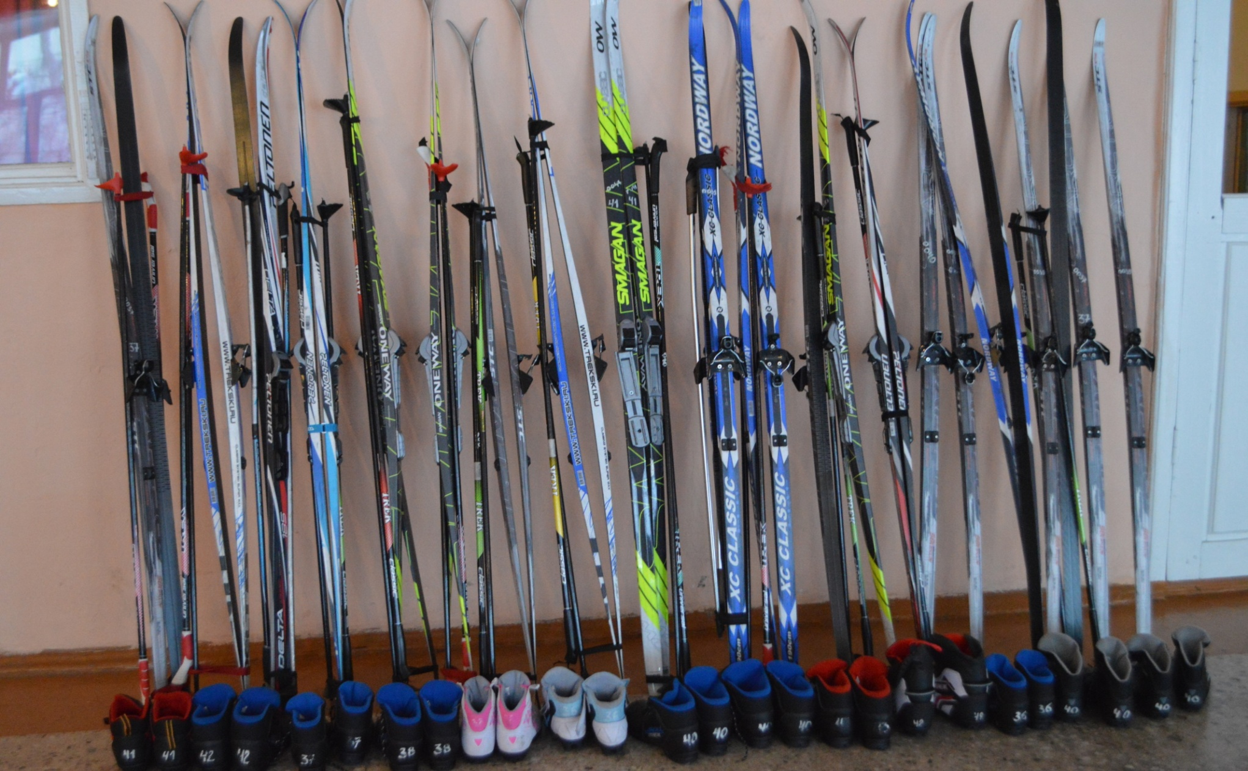
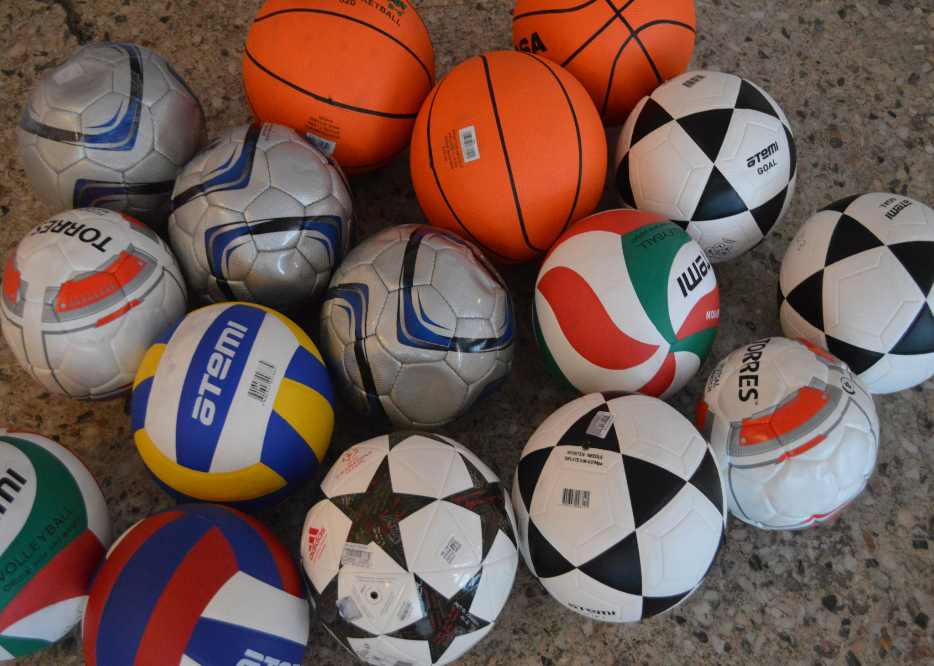
- мячи (футбольные, волейбольные, баскетбольные) – 19 014 руб 00 коп - спортивные лыжи (21 комплект) – 96 508 руб 00 коп С спортивного магазина «SPARTA » г. Новосибирск( товары в пути) - ковер борцовский – 55 814 руб 00 коп - мешок SPARTA (2 ед) – 11 252 руб 00 коп - макивара – 2 474 руб 00 коп - лапы боксерские (1 пара) – 2 716 руб 00 коп - перчатки боксерские (4 ед) – 8 536 руб 00 коп - перчатки боксерские (1 ед) – 3 686 руб 00 коп
Коллектив ГБОУ «Аграрный лицей РТ»
В школе реализуется проект
«Эки аьт ээзин байыдар, Экер оол чонун байыдар»
В школе работают 15 педагогов мужчин. Победители конкурсов «Лучший учитель РФ» «Молодой учитель-2015г» I место в республиканском конкурсе «Салют победы» 2 место в республиканском конкурсе «Сарадак-2016г»

Slide 8
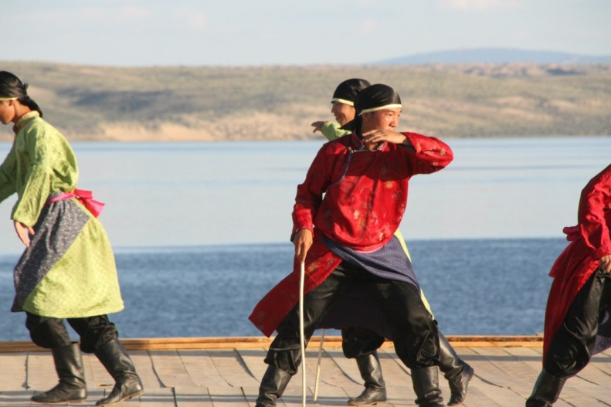
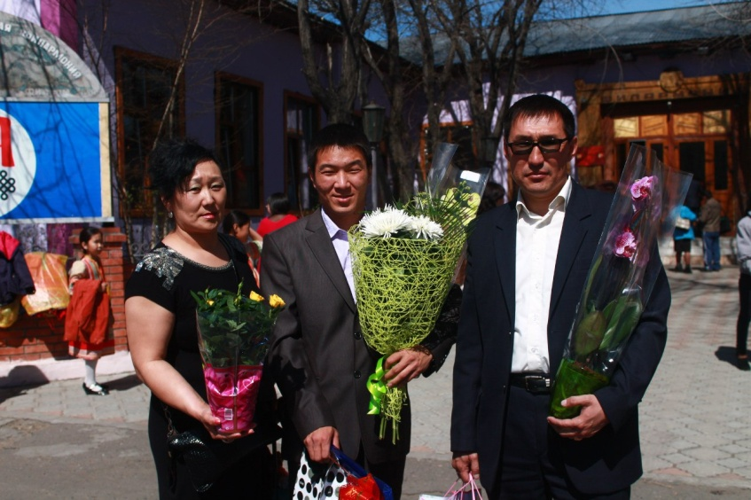
В Эрзинской школе работают 11 педагогов-мужчин, эффективно реализуются программа профилактики безнадзорности и правонарушений среди несовершеннолетних, программа спортивного клуба «Надежда», проект «Пришкольный ледовый каток», образовательная программа кружка «Чонар даштан чараш даш», проект «Туристическая тропа по священным местам села Морен Эрзинского кожууна»,
МБОО СОШ с.Эрзин им. С. Чакар Эрзинского кожууна
Призеры фестиваля «Салют победы», конкурса «Город мастеров», «Удивительный камень»
1 место по легкоатлетическому четырехборью «Шиповка юных», по баскетбольной лиге «КЭС-Баскет».

Slide 9
10 лучших школ по профилактике правонарушений
Бай-Тайгинского кожууна | МБОУ Бай-Талская СОШ
Улуг-Хемского кожууна | МБОУ Эйлиг-Хемская СОШ
Сут-Холского кожууна | МБОУ Алдан-Маадырская СОШ
Тес-Хемского кожууна | МБОУ Берт-Дагская СОШ
Дзун-Хемчикского кожууна | МБОУ Хондергейская СОШ
Чаа-Хольского кожууна | МБОУ Чаа-Хольская СОШ
Тандынского кожууна | МБОУ Кызыл-Арыгская СОШ
Каа-Хемского кожууна | МБОУ Суг-Бажынская СОШ
Эрзинского кожууна | МБОУ Кызыл-Сылдысская СОШ с. Булун-Бажы
г. Ак-Довурак | МБОУ СОШ №1

Slide 10


Министерство образования и науки Республики Тыва
Кодекс профессиональной этики педагогических работников Республики Тыва

Slide 11

Кодекс профессиональной этики педагогических
работников Республики Тыва
Общие положения
1. Кодекс профессиональной этики педагогических работников организаций, осуществляющих образовательную деятельность (далее - Кодекс), разработан на основании положений Конституции Российской Федерации, Федерального закона от 29 декабря 2012 г. N 273-ФЗ "Об образовании в Российской Федерации", Указа Президента Российской Федерации от 7 мая 2012 г. N 597 "О мероприятиях по реализации государственной социальной политики" и иных нормативных правовых актов Российской Федерации.
2. Кодекс представляет собой свод общих принципов профессиональной этики и основных правил поведения, которым рекомендуется руководствоваться педагогическим работникам организаций, осуществляющих образовательную деятельность (далее - педагогические работники), независимо от занимаемой ими должности.
3. Педагогическому работнику, который состоит в трудовых отношениях с организацией, осуществляющей образовательную деятельность, и выполняет обязанности по обучению, воспитанию обучающихся и (или) организации образовательной деятельности, рекомендуется соблюдать положения Кодекса в своей деятельности.

Slide 12
Кодекс профессиональной этики педагогических
работников Республики Тыва
4. Целями Кодекса являются:
- установление этических норм и правил поведения педагогических работников для выполнения ими своей профессиональной деятельности;
- содействие укреплению авторитета педагогических работников организаций, осуществляющих образовательную деятельность;
- обеспечение единых норм поведения педагогических работников.
5. Кодекс призван повысить эффективность выполнения педагогическими работниками своих трудовых обязанностей.
6. Кодекс служит основой для формирования взаимоотношений в системе образования, основанных на нормах морали, уважительном отношении к педагогической деятельности в общественном сознании, самоконтроле педагогических работников.

Slide 13
Кодекс профессиональной этики педагогических
работников Республики Тыва
II. Этические правила поведения педагогических работников при выполнении ими трудовых обязанностей
7. При выполнении трудовых обязанностей педагогическим работникам следует исходить из конституционного положения о том, что человек, его права и свободы являются высшей ценностью, и каждый гражданин имеет право на неприкосновенность частной жизни, личную и семейную тайну, защиту чести, достоинства, своего доброго имени.
8. Педагогические работники, сознавая ответственность перед государством, обществом и гражданами, призваны:
а) осуществлять свою деятельность на высоком профессиональном уровне;
б) соблюдать правовые, нравственные и этические нормы;
в) уважать честь и достоинство обучающихся и других участников образовательных отношений;

Slide 14
Кодекс профессиональной этики педагогических
работников Республики Тыва
г) развивать у обучающихся познавательную активность, самостоятельность, инициативу, творческие способности, формировать гражданскую позицию, способность к труду и жизни в условиях современного мира, формировать у обучающихся культуру здорового и безопасного образа жизни;
д) применять педагогически обоснованные и обеспечивающие высокое качество образования формы, методы обучения и воспитания;
е) учитывать особенности психофизического развития обучающихся и состояние их здоровья, соблюдать специальные условия, необходимые для получения образования лицами с ограниченными возможностями здоровья, взаимодействовать при необходимости с медицинскими организациями;
ж) исключать действия, связанные с влиянием каких-либо личных, имущественных (финансовых) и иных интересов, препятствующих добросовестному исполнению трудовых обязанностей;

Slide 15
Кодекс профессиональной этики педагогических
работников Республики Тыва
з) проявлять корректность и внимательность к обучающимся, их родителям (законным представителям) и коллегам;
и) проявлять терпимость и уважение к обычаям и традициям народов России и других государств, учитывать культурные и иные особенности различных этнических, социальных групп и конфессий, способствовать межнациональному и межконфессиональному согласию обучающихся;
к) воздерживаться от поведения, которое могло бы вызвать сомнение в добросовестном исполнении педагогическим работником трудовых обязанностей, а также избегать конфликтных ситуаций, способных нанести ущерб его репутации или авторитету организации, осуществляющей образовательную деятельность.

Slide 16
Кодекс профессиональной этики педагогических
работников Республики Тыва
9. Педагогическим работникам следует быть образцом профессионализма, безупречной репутации, способствовать формированию благоприятного морально-психологического климата для эффективной работы.
10. Педагогическим работникам надлежит принимать меры по недопущению коррупционно-опасного поведения педагогических работников, своим личным поведением подавать пример честности, беспристрастности и справедливости.

Slide 17
Кодекс профессиональной этики педагогических
работников Республики Тыва
11. При выполнении трудовых обязанностей педагогический работник не допускает:
а) любого вида высказываний и действий дискриминационного характера по признакам пола, возраста, расы, национальности, языка, гражданства, социального, имущественного или семейного положения, политических или религиозных предпочтений;
б) грубости, проявлений пренебрежительного тона, заносчивости, предвзятых замечаний, предъявления неправомерных, незаслуженных обвинений;
в) угроз, оскорбительных выражений или реплик, действий, препятствующих нормальному общению или провоцирующих противоправное поведение.

Slide 18
Кодекс профессиональной этики педагогических
работников Республики Тыва
12. Педагогическим работникам следует проявлять корректность, выдержку, такт и внимательность в обращении с участниками образовательных отношений, уважать их честь и достоинство, быть доступным для общения, открытым и доброжелательным.
13. Педагогическим работникам рекомендуется соблюдать культуру речи, не допускать использования в присутствии всех участников образовательных отношений грубости, оскорбительных выражений или реплик.
14. Внешний вид педагогического работника при выполнении им трудовых обязанностей должен способствовать уважительному отношению к педагогическим работникам и организациям, осуществляющим образовательную деятельность, соответствовать общепринятому деловому стилю, который отличают официальность, сдержанность, аккуратность.

Slide 19
Кодекс профессиональной этики педагогических
работников Республики Тыва
II. Ответственность за нарушение положений Кодекса
15. Нарушение педагогическим работником положений настоящего Кодекса рассматривается на заседаниях коллегиальных органов управления, предусмотренных уставом образовательной организации и (или) комиссиях по урегулированию споров, между участниками образовательных отношений.
16. Соблюдение педагогическим работником положений Кодекса может учитываться при проведении аттестации педагогических работников на соответствие занимаемой должности, при применении дисциплинарных взысканий в случае совершения работником, выполняющим воспитательные функции, аморального проступка, несовместимого с продолжением данной работы, а также при поощрении работников, добросовестно исполняющих трудовые обязанности.

Slide 20

БЛАГОДАРЮ ЗА ВНИМАНИЕ!

